Slide 1
非集中型クラウドストレージの
スケーラビリティ評価
2011年2月15日
首藤研究室
07_0615_4 奥寺 昇平

Slide 2
非集中型クラウドストレージ
各ノードの機能・役割が対等
  例. Apache Cassandra, Amazon Dynamo
特徴
  単一故障点がない
  スケーラビリティが高い
  適切なメンバーシップ管理が必要
    各ノー ドが転送先候補となるノードを把握する必要がある
gossipプロトコルを用いたメンバーシップ管理
集中型 (マスター・ワーカー型)
非集中型(リング構造)
Notes:
■言いたいこと
非集中型のクラウドストレージをイメージしてね。
■背景
背景として、
・近年ペタバイト級のデータを格納するクラウドストレージが重要性が増しています。
・とくに、Amazon Dynamo [1]、Apache Cassandra [2] をはじめとした、耐故障性、スケーラビリティに優れた非集中型のクラウドストレージ が注目を集めています。
集中型と比較した非集中型クラウドストレージの利点として、単一故障点がなく、
負荷が自動的に分散されるということがあげられます。
左図は、集中型で代表的なマスターワーカ型のアーキテクチャです。
集中型では、
リクエストをさばくマスターが故障するとシステム全体が故障すること、
リクエストが十分にあるとき、マスターが受信するリクエストの処理効率が
システム全体の処理効率となること、つまりマスターが処理のボトルにネックになってしまいます。
左の
・その一方で、各ノードが受け取ったリクエストは、データの保持を担当す るノードまで転送させます。
そのために、各ノー ドが転送先候補となるノードを把握しておく必要がある。特に、応答性能を向上させるために 直接担当ノードにリ�Nエストを転送する場合、 各ノード
が全ノードの最新の状態を管理する必 要があり、システムの整合性を保つことが難し い。
適切なメンバーシップ管理
転送先候補となるノードを把握、
ノード追加、離脱、故障が起こる環境の中で転送先となるノードを適切に把握するためには、
各ノードでの情報共有が重要になります。
その一例として、

Slide 3

gossipプロトコルを用いたメンバーシップ管理
-基本手順-
gossipプロトコルとは、ソーシャルネットワークで見られる噂 (gossip) の伝搬をモデルとしたプロトコル
ランダムにノードを選択して情報を伝搬する
STEP1.各ノードでランダムにノードを選択
STEP2.伝搬先で更新
このSTEPを繰り返す
1
2
1
2
1
3
2
3
2
3
1
1
1
1
1
2
1
2
2
2
2
3
2
1
3
1
3
3
3
2
1
1
1
1
1
1
3
3
2
2
2
2
2
3
3
3
3
3
※Apache Cassandraはgossipプロトコルを用いたメンバーシップ管理を採用している
Notes:
■TODO
gossipプロトコルが全体全よりもヨサゲなことを絵で伝える。
■言いたいこと
gosiipとは、〇〇。gossipって全体全型の情報共有より効率いいでしょ？
gossip プロトコルをベースとし たメンバーシップ管理を行うことで、効率よく 通信を行うことが可能である。
gossip プロトコルはソーシャルネットワー クで見られる噂(ゴシップ)の伝搬をモデルとし たアルゴリズムである。
例えば、以下のような手順で繰り返し行われる。
0. スライドのように、ノードPQRSが各自、情報を持っているとします。この段階では、すべての情報が同じである、つまり整合性がとれた状態であるとします。
ここで、ノード P のデータが更新されたときを考えます。このと、ノードPは、システム内のすべてのノードに情報を伝搬するのではなく、 ランダムにノードを選択して、情報伝播を行います。
ここでは、ノード Q を選択が選択されたとします。
ノードQが新規にデータを更新させる必要があるので、伝搬ノードPは更新情報をノードQに伝えます。
今回はノードPのみの伝搬を考えましたが、実際は、各ノードでこのような情報伝播が起こっています。
2.ノード Q がすでに更新済みであったとき は、ノード P は他のノードに更新情報を伝えるのをやめる。
gossip プロトコルでは、ランダムでノードを 選択して通信を行うために、通信回数が他の伝 搬手法と比べて抑えられる。よって、 各ノー ドが全ノードと毎回通信を行う他の伝搬手法と 比べて、ノード数がスケールしやすいメリット がある。
各ノードが他のすべてのノードに情報の伝搬する全対全より、ランダムに一つノードを選択して情報を伝播するgossipの方が通信回数が少なく、
比較的ノード数がスケールしやすい。

Slide 4
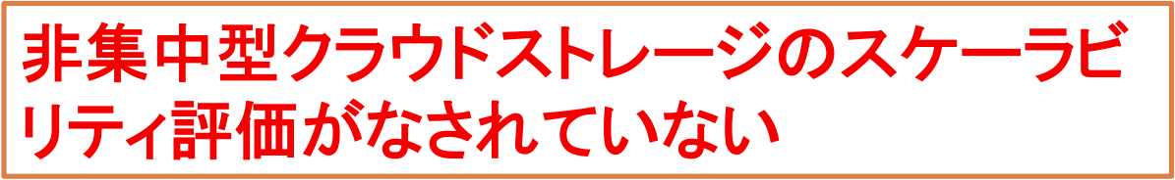
gossipプロトコルを用いたメンバーシップ管理
-スケーラビリティを制約する要因-
スケーラビリティを制約する要因
  通信量の増加
  CPU負荷の増加
  情報の伝搬に時間がかかる
起きうる問題
  メンバーシップの整合性が損なわれる
  リクエスト処理効率が低下する
Notes:
メンバーシップの整合性が損なわれる
リクエスト処理効率が低下する
情報の伝播スピードに限界
-> 情報の伝搬に時間がかかる
■言いたいこと
gossipはgoodでも、スケーラビリティ制約となる要因があるよ。
このような問題が定量的な分かっていない。
非集中型のクラウドストレージの通信量のスケーラビリティ評価がなされていない。
起きうる問題 - > 限界に達したときの起きうる問題
メンバーシップの整合性が損なわれる
データの読み書き性能の低下
■問題定義
gossip プロトコルをベースとし たメンバーシップ管理を行うことで、効率よく 通信を行うことが可能である。
非集中型クラウドストレージにおけるgossip 通信量負荷は知られていない。
-gossipの通信量負荷は知られていない。-

Slide 5
実験：スケーラビリティ評価
目的
  非集中型クラウドストレージにおけるメンバーシップ管理のスケーラビリティ評価を行う
    通信量を測定
実験手法
  Apache Cassandraを多数ノード起動してクラスタを構成し、gossipの通信量を測定する。
※Apache Cassandraのプログラムは、米Facebook社がオープンソースソフトウェアとして公開している。 ( http://cassandra.apache.org/ )
Notes:
■言いたいこと
通信量の実験をします。Cassandraを使用します。
非集中型クラウドストレージであるCassandra を使用して、gossip プロトコルをベース としたメンバーシップ管理 [3]を行っている。
〇〇を計測するために実験をする。
Apach Cassandraが
・非集中
・gossip
・Open source software
の３点をいう。

Slide 6
実験内容：スケーラビリティ評価
マシン1台あたり複数のCassandraノー ドを起動
  OSリソース制限の緩和
  IPエイリアスを用いて仮想アドレスをノードに割り当てる
  Cassandraのリソース消費を抑える
    プログラムの改変
    パラメータのチューニング
tcpdumpでマシン間のgossipの通信量を解析
30秒ごとに各マシン10ノードのCassandraを一度に起動し、10分間の通信量を計測
→マシン1台で65ノードが起動可能に
実験環境
  Cassandra 0.6.6
  OS: Linux 2.6.35.10-74.fc14.x86_64
  Java 仮想マシン: Java SE 6 Update 21
  CPU: 2.40 GHz Xeon E5620×2
  メモリー: 32GB RAM
  ネットワーク: 1000BASE-T
  このマシンは10台を利用
Notes:
4. 測定手法 実験では、1台あたり複数の Cassandra ノー ドを起動し、マシン間で発生するトラフィッ クを解析した。tcpdump を使用して、トラフィ ックを計測した。また、Cassandra ノードを多数立ち上げる際に、メモリー使用量を節約す るために、Cassandra のデータ保存部分のプロ グラムを改変し、メモリー使用量を削減した。
決められたノード台数
以下に実験環境を示す。
・ Cassandra 0.6.6
・ OS: Linux 2.6.35.10-74.fc14.x86_64
・ Java 仮想マシン: Java SE 6 Update 21
・ CPU: 2.40 GHz Xeon E5620×2
・ メモリー: 32GB RAM
・ ネットワーク: 1000BASE-T
実験にはマシンを 10 台使用した。
実験シナリオついて説明する。30 秒ごとに、1台あたり 10 ノードの Cassandra を一度に起 動し、これを目指す台数に達成するまで続け る。最初の Cassandra ノードを起動した瞬間 から 10 分間の通信量を計測した。
ノード数は、30ノードから始めて30刻みで300ノードまでを計測した。

Slide 7
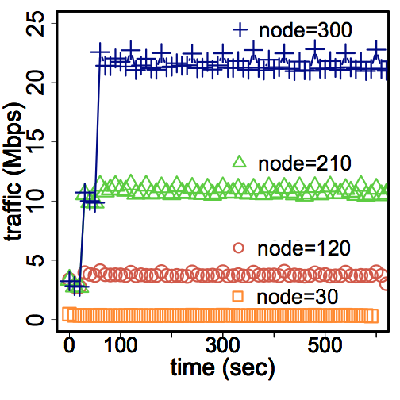
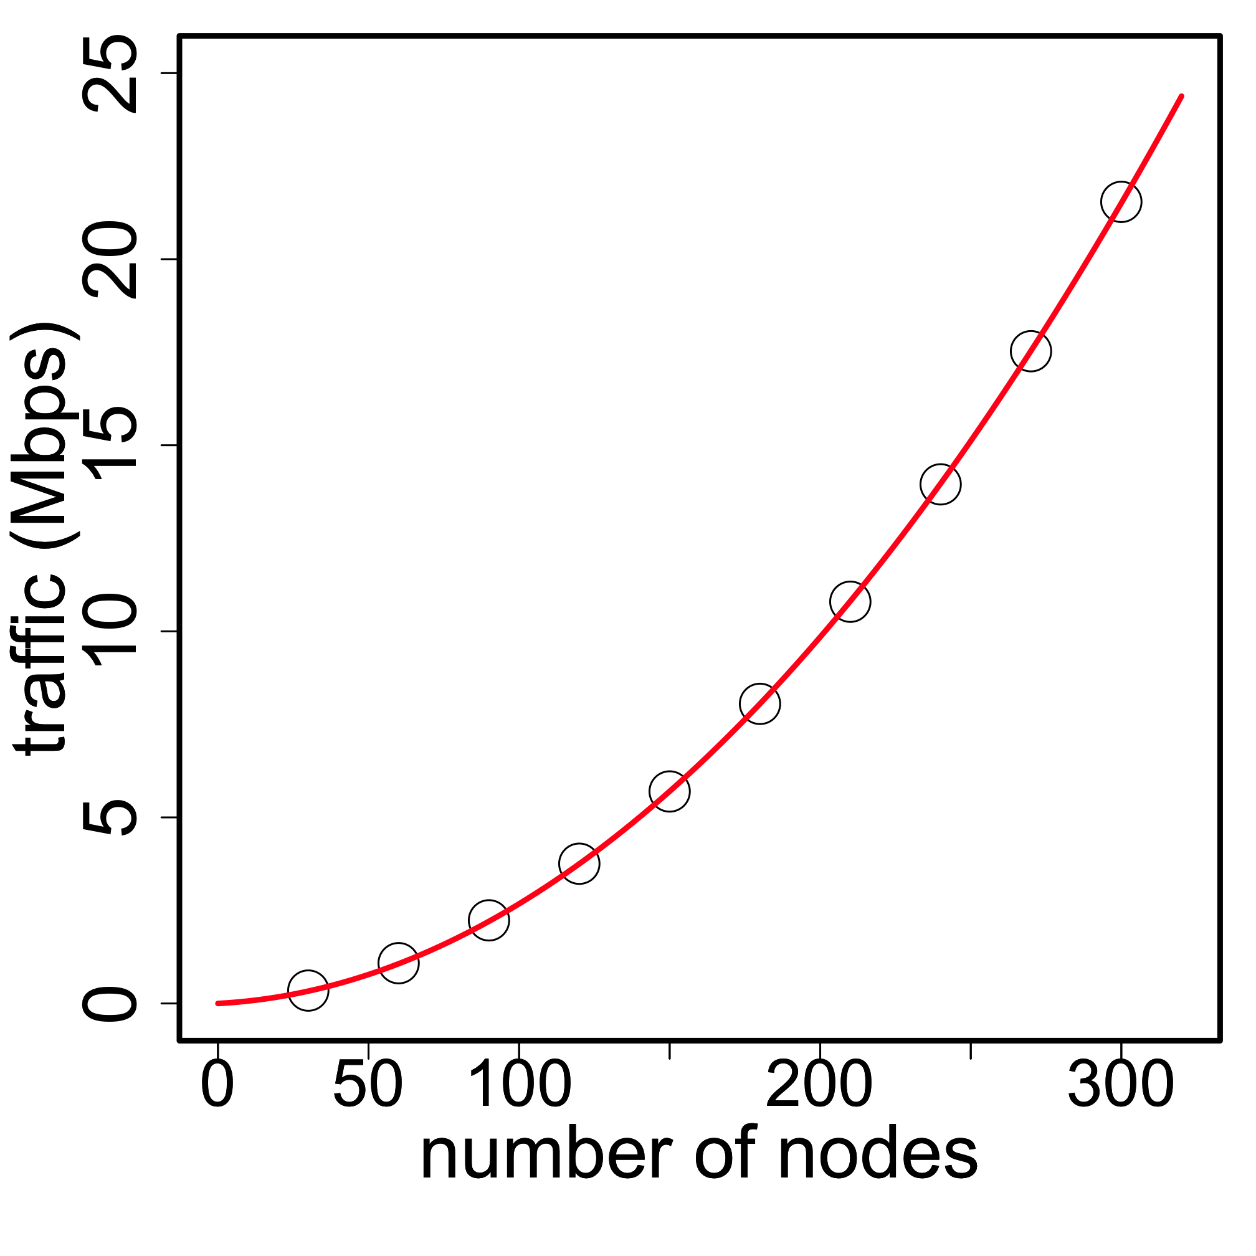
実験結果：
ノード数に応じたgossipの通信量の変化
1.ノード数別のgossip通信量の時間変化
2.ノード数に応じたgossip通信量の増加
ノード台数をnとして、gossipの通信量はO(n²)である。
[gossipの通信量(bit)] = 224.6×n² + 4314.8×n
→ ｎ = 1000のとき、全体で229 Mbpsの通信量が発生する
Notes:
■TODO
左の図は、10 秒あたりの Cassandra ノードで発生する総通信量の平均の時間変化をノ ード数別に表したグラフである。
ノード数は、30,,marumaru ,ara ,ara の時の通信量をグラフに載せています。
グラフから、
ゴシップFigure 1 は、10 秒あたりの Cassandra ノードで発生する総通信量の平均の時間変化をノ ード数別に表したグラフである。(ただし、 1M =10^6、1K=10^3 とする。)のグラフ
このグラフから、ノード数によらず 100 秒以 降の通信量が安定していることがわかる。
Figure 2 は、ノード数と通信量が安定して いる時の(ここでは、実験開始から 200-300 秒 後とした)1 秒あたりの通信量の平均をプロッ トしたものである。また、図中の曲線は、プ ロットした点から2次関数でフィッティング したものである。
[通信量(bit)] = 224.6×n^2 + 4314.8×n と近似でき、O(n^2)である。また、上の式を n で割った1ノードあたり通信量は O(n)である。 これらの関数から、ノード数をパラメータと して gossip プロトコルで発生しうる全体の通 信量を推測することができる。例えば、n = 1000 のとき、[通信量] = 229 Mbps となる。
これは、クラスタを設計する際にも活かすことができる。

Slide 8
考察 -データセンター間のリンク負荷-
データセンター間のリンクの負荷がO(n²)である。
データセンターA
DC
データセンターB
ネットワーク
DC
リンク
DC間のリンク部分の通信が増加し、性能の低下につながる
Notes:
ケースとして、二つのテータセンターをまたぐクラスタを構成する時を考える。
この時、 データセンター間のリンク部分の通信量は O(n^2)である。
つまり、ノード数が増加したときに、このリンク部分の通信が圧迫され、通信 のボトルネックとなる可能性がある。
よって、 このようなリンク部分を考慮した gossip プロ トコルの応用が望まれる。

Slide 9
まとめ
非集中型クラウドストレージにおいて、通信量の観点からスケーラビリティ評価を行った。
  [gossipの通信量(bit)] = 224.6×n² + 4314.8×n （ただしノード数をｎとする。）
2つのデータセンターをまたぐクラスタを構成するとき、リンク部分の通信量がO(n²)であり、ノード数が増えることで性能の低下につながる。
Notes:
非集中型クラウドストレージにおいて、通信 量の観点からスケーラビリティ評価をするた めに、gossip プロトコルを用いる Cassandra を用いて、ノード数に応じてシステム全体の 通信負荷がどのように変化するのかを実験・ 評価した。 この実験と評価により、定量的に gossip ベ ースのメンハーシップ管理に要する通信量を 計測し、またそれは O(n^2)であった。このこ とから、2つのデータセンターをまたぐクラ スタを構成するとき、DCのリンク部分の通信量が O(n^2)であり、通信 のボトルネックとなる可能性があるとわかっ た�Bよって、このようなリンク部分を考慮し た gossip プロトコルの応用が望まれる。

Slide 10
今後の課題
データセンター間のリンクを意識したgossipプロトコルの提案
  データセンター越しへの重複した情報の伝搬を削減
gossipプロトコルを通信量以外の観点でスケーラビリティ評価する
  情報伝搬の所要時間,CPU負荷など
Notes:
・一つ目は、データセンター間のリンクを意 識した gossip プロトコルの提案
-デー タセンター間をまたぐ通信のうち重複する情報 を省略することで、データセンター間の通信を 抑えることができるのではないか
・gossip プロトコルを通信量 以外の切り口でスケーラビリティ評価する
-CPU 占有率や故障の伝搬スヒード等、 スケーラビリティの制約になる可能性のある指 標はまだ残されている。
-どこが、どのレベルでネックになっているかを評価することで、ノードをスケールしていくための指針となる

Slide 11
関連研究
CREW: A Gossip-based Flash-Dissemination System [Mayur Deshpande, Bo Xing, Iosif Lazardis, Bijit Hore, Nalini Venkatasubramanian and Sharad Mehrotra], (2006).
JetStream: probabilistic contour extraction with particles, [Jay A. Patel, Indranil Gupta and Noshir Contractor], (2001).
CLON: Overlay Networks and Gossip Protocols for Cloud Environments [Miguel Matos,António Sousa and Jose Pereira and Rui Oliveira and Eric Deliot and Paul Murray], (2008).
Notes:
ご清聴ありがとうがとうございました

